Slide 1
▶
YouTube 急上昇ランキング
TOP 5
2026年08月17日
ずんだもんと一緒に見ていくのだ！

Slide 2
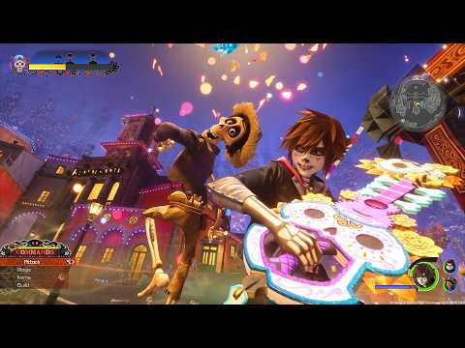
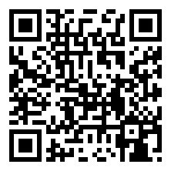
#5
KINGDOM HEARTS IV | D23 2026 Showcase Tr…
📺 Pixar
👁 154万回 👍 6万
▲ QRコードで視聴

Slide 3

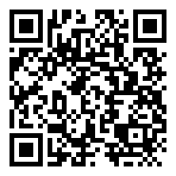
#4
TXT (투모로우바이투게더) 'セツナハナビ (Setsuna Hanabi)…
📺 HYBE LABELS
👁 57万回 👍 11万
▲ QRコードで視聴

Slide 4

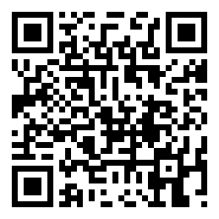
#3
ガチで100万円が貰えるかもしれないエンドラ討伐（本当）【マイクラ】
📺 ドズル社
👁 31万回 👍 1万
▲ QRコードで視聴

Slide 5
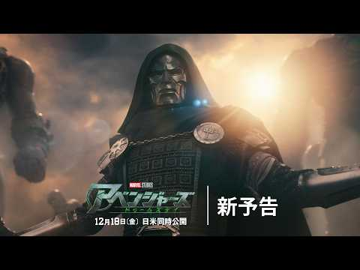
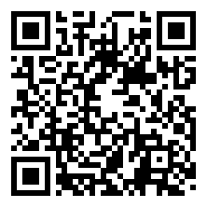
#2
「アベンジャーズ／ドゥームズデイ」新予告｜12月18日(金)劇場公開｜MARVE…
📺 マーベル公式
👁 136万回 👍 1万
▲ QRコードで視聴

Slide 6

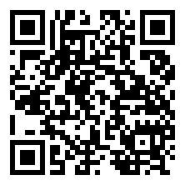
🏆 NO.1 🏆
【MV】アイドルライフメガパック/iLiFE!【コール動画】
📺 iLiFE!【あいらいふ】
👁 42万回 👍 3万
▲ QRコードで視聴

Slide 7
以上！
YouTube急上昇 TOP5でした！
チャンネル登録・ いいね！よろしくなのだ🌿
また明日もお楽しみに！

